Slide 1
Zwischenarbeitsergebnisse Teilprojekt OPALADIN
HTW Dresden, Paul Christ und Torsten Munkelt

Slide 2
Hinweise zur Verwendung der nachfolgenden Inhalte auf einem Poster
Einleitungstext vorweg
Anschließend ausgewählte Aufgaben präsentieren
Alle Grafiken sind relativ hochauflösend, ggf. ohne Verlust skaliert worden
Grafiken und Text sind separat verwendbar
Stoff für ein Viertel (DIN A2) eines DIN-A0-Posters ausreichend?!
Bei Fragen bitte telefonisch bei Torsten Munkelt melden; quasi durchgängig erreichbar

Slide 3
Einleitungstext
OPALADIN: ALADIN goes OPAL. OPAL ist das Lernmanagementsystem der sächsischen Hochschulen. ALADIN steht für Generator für Aufgaben und Lösung(shilf)en aus der Informatik und angrenzenden Disziplinen. ALADIN ist ein Framework zur deklarativen Modellierung von Aufgabentypen, zur automatischen und parametrisierbaren Generierung von Aufgaben und Lösung(shilf)en, zur interaktiven Bearbeitung von individualisierten Übungsaufgaben und zum asynchronen Austausch und Nachvollziehen von Lösungsversuchen. Das OPALADIN-Projekt verfolgt neben der Integration von ALADIN in OPAL die Umsetzung weiterer Aufgabentypen in ALADIN, viele davon aus Disziplinen fernab der Informatik. Eine Auswahl von Prototypen zur Generierung weiterer Aufgabentypen werden im Folgenden vorgestellt.

Slide 4
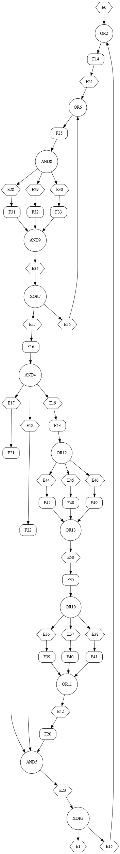
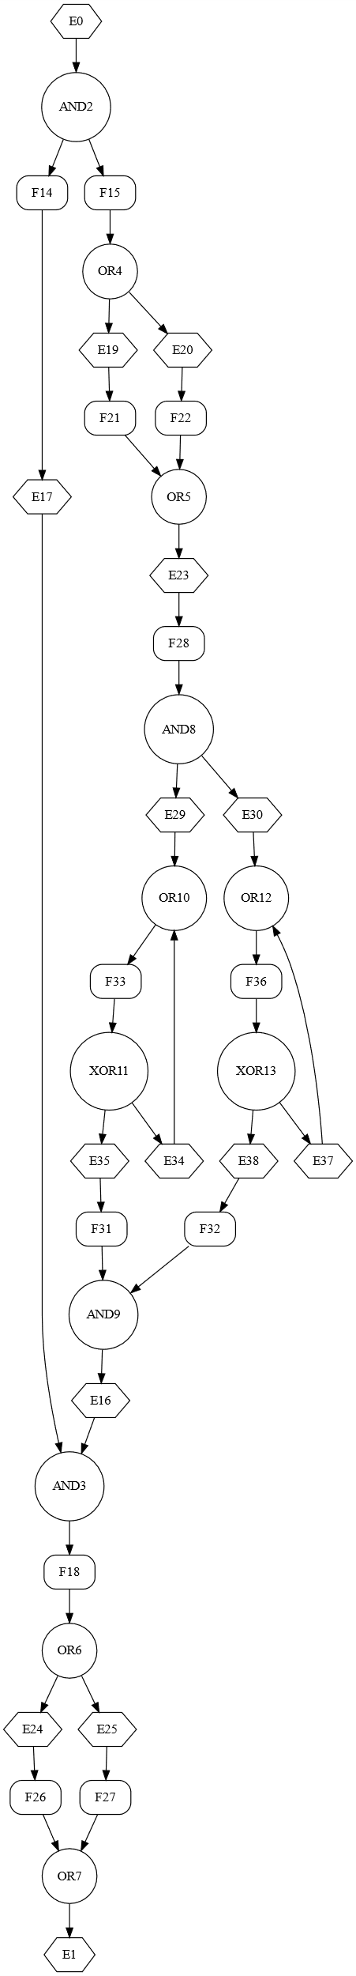
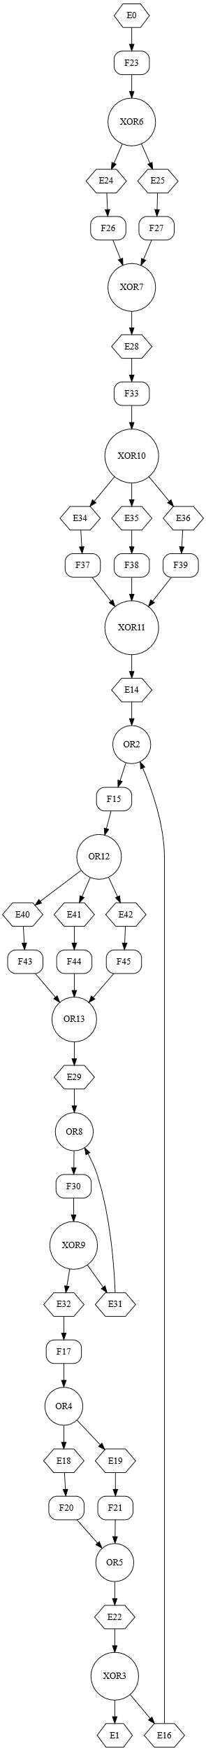
Generierung ereignisgesteuerter Prozessketten (EPKen)
Komplexität der EPKen ist parametrisierbar, um zufallsbasiert Aufgaben unterschiedlichen Schwierigkeitsgrads zu generieren
Bildet die Basis für u.a. die Aufgabentypen:
Finden und Korrigieren von Fehlern in EPKen
Modellieren von EPKen aufgrund textueller Beschreibungen
Nächste Schritte (automatisiert):
Einbau von Fehlern in generierten EPKen
Benennen der Funktionen und Ereignisse der generierten EPKen
Generieren textueller Beschreibungen aus den generierten EPKen

Slide 5
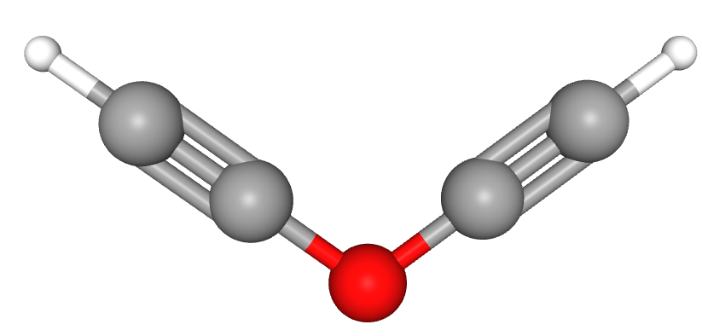
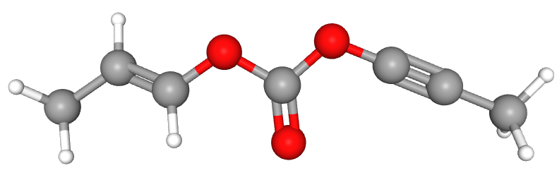
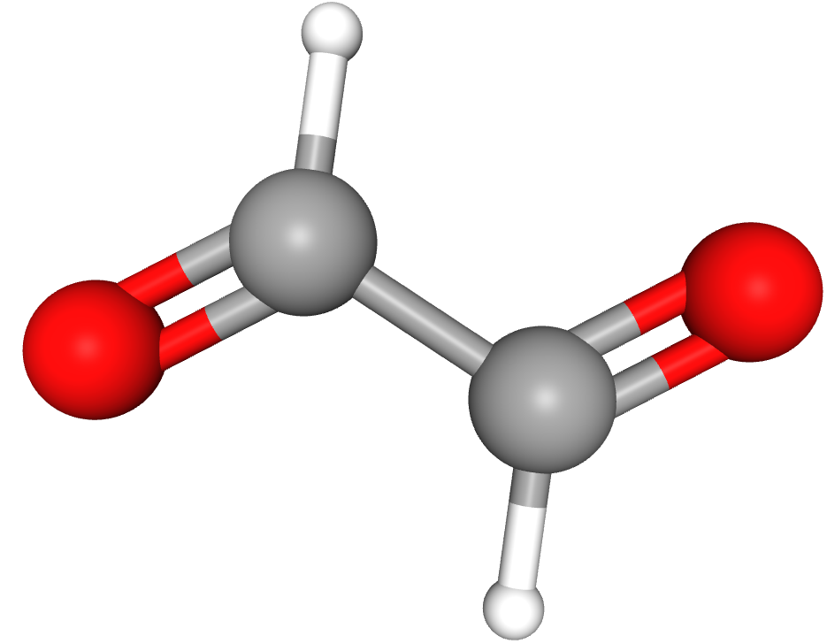
Generierung von C_{x}H_{y}O_{z}-Molekülen
Komplexität der Moleküle ist parametrisierbar, um zufallsbasiert Aufgaben unterschiedlichen Schwierigkeitsgrads zu generieren
Bildet die Basis für u.a. die Aufgabentypen:
Finden und Korrigieren von Fehlern in Molekülen
Erstellen eines Moleküls aufgrund seines gegebenen Namens
Ermitteln eines Namens für ein gegebenes Molekül
Visualisierung in Molekülviewern (2- und 3D) anhand erzeugter SMILES-Codes [1]
Nächste Schritte (automatisiert):
Generierung von Molekülnamen aufgrund von Strukturformeln
Generierung von Strukturformeln aufgrund von Molekülnamen
Eventuelle Generalisierung mittels Einbezug weiterer Atome
Diethynyl Ether – C₄H₂O
[(E)-prop-1-enyl] prop-2-ynyl carbonate - C₇H₈O₃
Glyoxal - C₂H₂O₂
[1] SMILES, a chemical language and information system. 1. Introduction to methodology and encoding rules
David Weininger
Journal of Chemical Information and Computer Sciences 1988 28 (1), 31-36
DOI: 10.1021/ci00057a005
https://pubs.acs.org/doi/10.1021/ci00057a005

Slide 6
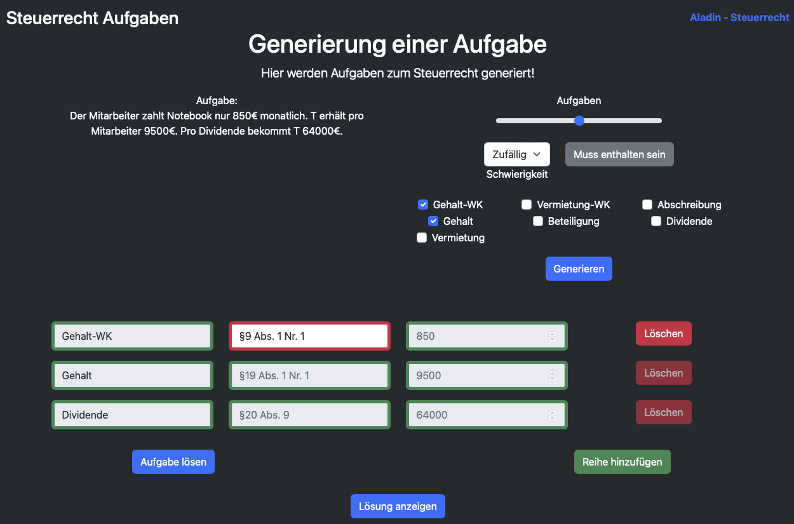
Generierung von Aufgaben aus dem Steuerrecht
Generierung textueller Aufgaben zur Berechnung zu versteuernden Einkommens
Schwierigkeitsgrad nach Bedarf variierbar
Sieben steuerrelevante Sachverhalte mehrfach in Aufgaben enthalten
Angabe rechtlicher Grundlagen integriert
Automatische Lösung(shilf)en verfügbar
Nutzung großer Sprachmodelle, wie z. B. BERT zur Generierung natürlichsprachiger Aufgaben
Webbasierte grafische Benutzeroberfläche

Slide 7
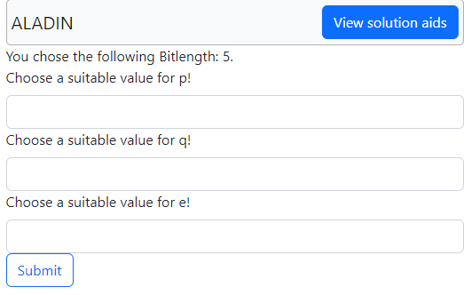
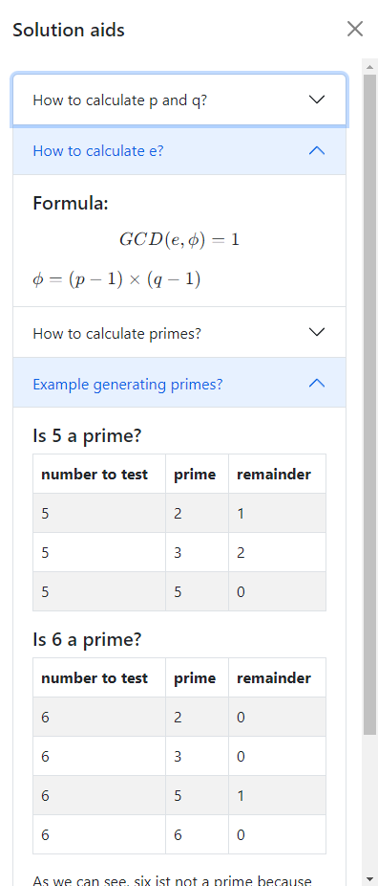
Kryptographie
Generierung von Aufgaben zum manuellen
Erzeugen von Schlüsseln
Ver- und Entschlüsseln von Zahlen und Texten
mittels asynchroner RSA-Verschlüsselung
Aufgabenumfang je nach Bedarf variierbar
Ausführliche Lösung(shilf)en in englischer Sprache auf unterschiedlichen Niveaus einblendbar
Webbasierte, grafische Benutzeroberfläche im „Responsive Design“
Nächste Schritte:
Weitere Verschlüsselungsalgorithmen umsetzen

Slide 8
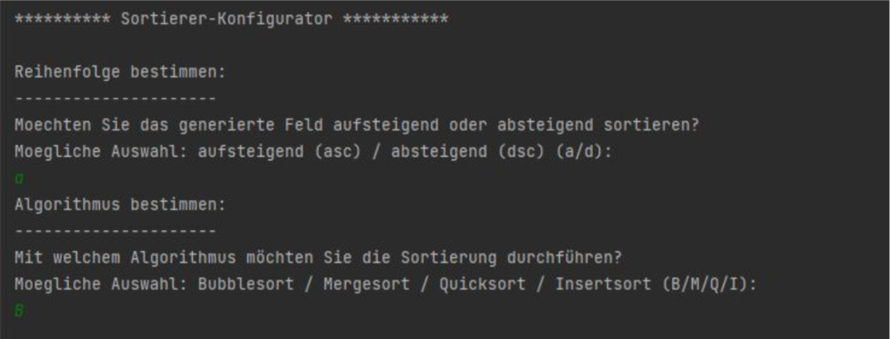
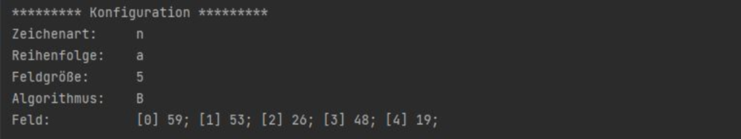
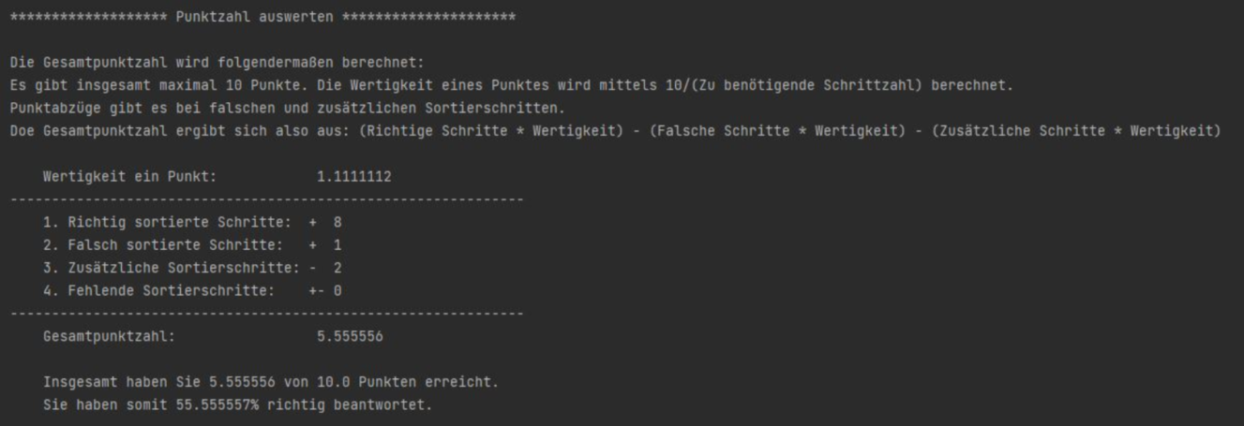
Sortieralgorithmen
Generierung von Aufgaben zum manuellen, schrittweisen Ausführen von Sortieralgorithmen
Unterstützung vier gebräuchlicher Sortieralgorithmen
Schwierigkeitsgrad und Umfang der Aufgaben je nach Bedarf variierbar
Übungs- und Prüfungsmodus
Integrierte Funktion zum Rückgängigmachen (und Wiederholen)
Nächste Schritte:
Überführung des Aufgabentyps in eine Webanwendung mit grafischer Benutzeroberfläche

